Slide 1
Алгоритм управления памятью: Buddy system+SLAB
Студент группы Б9121-09.03.03пикд
Сайфутдинова Илюза Агзамовна

Slide 2
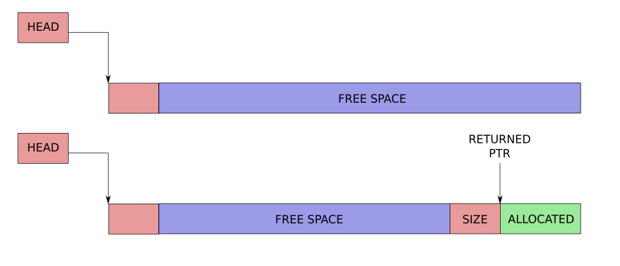
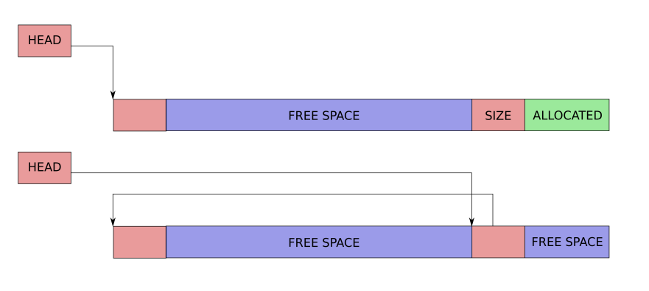
Выделение и освобождение памяти
Рассмотрим простейшую постановку задачи:
Есть непрерывный участок логической памяти
Функция аллокации: void *alloc(int size);
Функция освобождения: void free(void *free)
Выделение
Освобождение

Slide 3
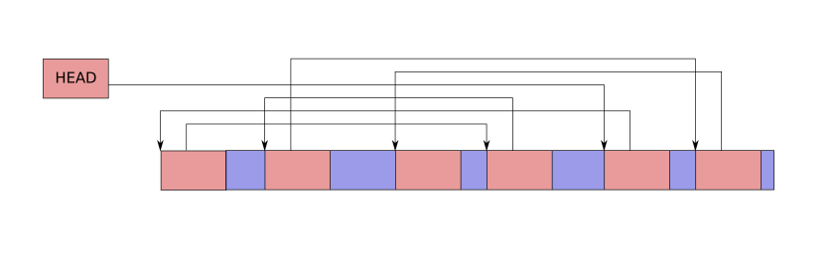
Проблема фрагментации
Несмотря на то, что имеется достаточное количество места в памяти, разместить ни одну из программ не удаётся

Slide 4
Решение проблемы с фрагментацией
Как избежать?
Искать смежные блоки проходом по списку (O(n))
Поддерживать список упорядоченным(O(n))
Использовать упорядоченную структуру вместо списка(O(logn))
Использовать граничные маркеры(O(1))

Slide 5
Buddy allocator
Основные свойства:
все выделяемые блоки имеют размер в степень двойки, 4, 8, 16, 32, … байт;
размер изначального единого свободного блока (при старте программы) тоже равен степени 2;
свободные блоки одного размера объединены в двунаправленный список;

Slide 6
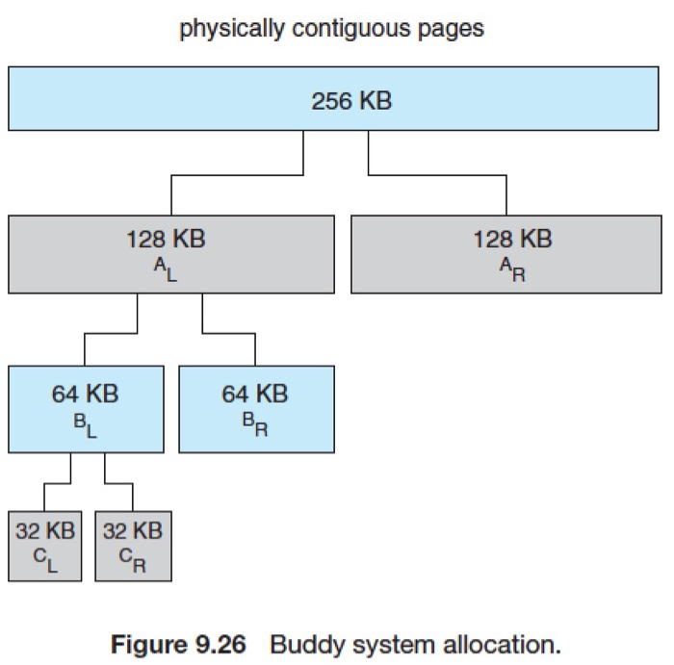
Buddy allocator
когда требуется выделить блок размера S:
находим минимальную степень 2 больше S;
проверяем наличие свободных страниц такого размера, отдаём если есть;
если нет, находим минимальный блок большего размера и рекурсивно разделяем его до нужного размера. Получившиеся блоки пополняют списки свободных блоков.

Slide 7
Buddy allocator
при освобождении блока:
находим размер блока;
проверяем, свободен ли второй блок (buddy) и если свободен, объединяем их и рекурсивно проверяем вышестоящий (уже объединённый) блок.
Размер соседнего блока (двойника, buddy) всегда равен размеру освобождаемого. Причем сосед только один (слева или справа, согласно алгоритму выделения), его адрес легко установить из значения указателя текущего блока и его размера.

Slide 8
Slab allocator
Основой этого алгоритма является сохранение выделенной памяти, содержащей объект определённого типа, и повторное использование этой памяти при следующем выделении для объекта того же типа.
Объекты ядра делятся на группы-кеши, кэш делится на slab(один slab-одна или несколько последовательных страниц), которые содержат объекты. При создании пытаемся достать объект из slab. При удалении объект в slab помечается как свободный

Slide 9
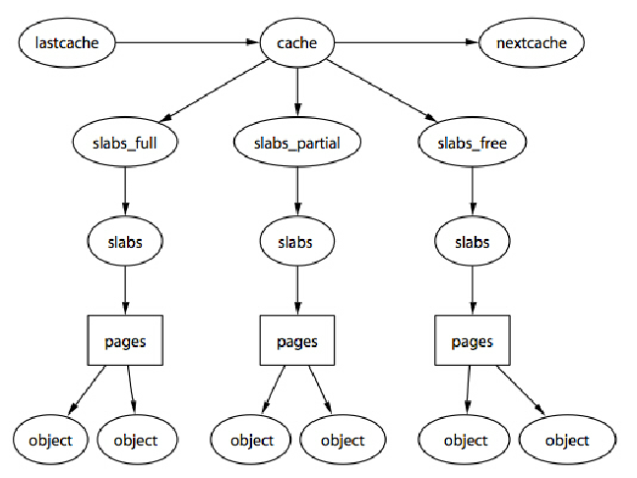

Slide 10
Кеширующий аллокатор
Кеширующий аллокатор имеет ряд достоинств:
Фиксированный размер блоков позволяет бороться с фрагментацией
аллокация/освобождение могут работать за O(1)

Slide 11
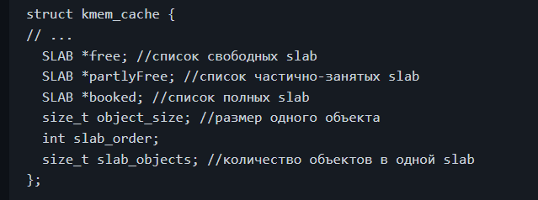
Slab allocator
Кэш: кэш представляет собой небольшой объём очень быстрой памяти. Здесь мы используем кэш как память для хранения объектов. Каждый кэш способен хранить только один тип объектов.

Slide 12
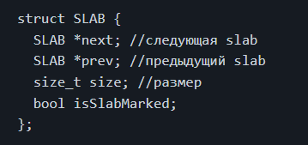
Slab allocator
Slab: slab представляет собой непрерывный участок памяти, обычно составленный из нескольких физических смежных страниц. Кэш состоит из одного или более slab’ов.
Slab может находиться в одном из следующих состояний:
пустой — все объекты в slab’e помечены как свободные
частично занятый — slab содержит как используемые, так и пустые объекты
заполненный — все объекты в slab’е помечены как используемые

Slide 13
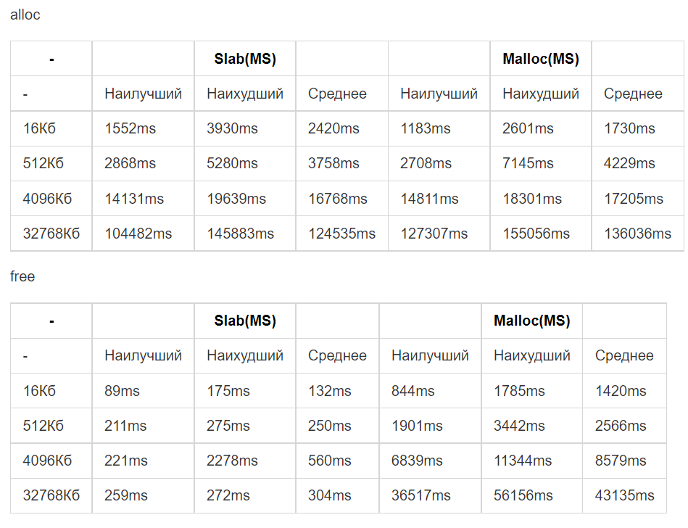
Сравнение со стандартным аллокатором malloc

Slide 14
Результаты
В работе представлено:
Реализация алгоритма на c++
Отчёт
Презентация
Тестирование:
На время
На корректность
Репозиторий: https://github.com/Kysska/AISD_Buddyslab2-

